Slide 1
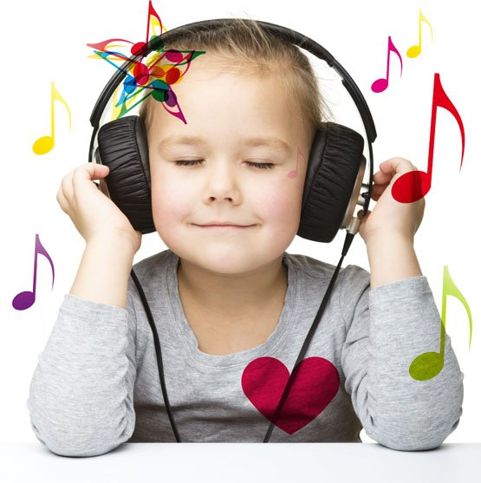
ИСПОЛЬЗОВАНИЕ МУЗЫКОТЕРАПИИ В РАБОТЕ С ДЕТЬМИ «ГРУППЫ РИСКА»
ПОДГОТОВИЛА ПЕДАГОГ-ПСИХОЛОГ
МАКАРЬЕВСКАЯ С.Н.

Slide 2
"Музыка, ее первый звук, родилась одновременно с творением мира", – так утверждали древние мудрецы. Все древнейшие учения земных цивилизаций содержат в себе подобные утверждения и опыт воздействия музыки на животных, растения и человека.

Slide 3
Эксперименты использования музыкотерапии ведутся в нескольких направлениях, таких как:
влияние отдельных музыкальных инструментов на живые организмы;
влияние музыки великих гениев человечества, индивидуальное воздействие отдельных произведений композиторов;
воздействие на организм человека традиционной народной музыки.
В России музыкотерапию Минздрав признал официальным методом лечения в 2003 году.

Slide 4
Число сложных подростков с каждым годом не только не уменьшается, а, скорее, даже растет. В то же время анализ психологической литературы обнаруживает практически полное отсутствие психологического обеспечения, необходимого для коррекции поведения подростков с неблагополучными вариантами развития.
Во время занятий с использованием музыкотерапии можно моделировать эмоции: и у агрессивных, неуравновешенных детей формируется чувство внутреннего покоя, радости - создается положительный эмоциональный фон; развиваются мыслительные способности и фантазия детей, развивается коррекция сенсорных процессов и сенсорных способностей, повышается мотивация учебы, возрастает удовлетворенность учением, а значит создается ситуация успеха.

Slide 6
Программа «Музыка для всех!»
ЦЕЛЬ: коррекции поведенческой сферы детей и подростков

Slide 7
Задачи:
учить ребёнка относиться к музыке и вокальному исполнительству, как к важной части жизни каждого человека, способной приносить пользу его здоровью;
прививать любовь к классической музыке и навыки правильного прослушания и восприятия, такого, чтобы её ощущала каждая клеточка человеческого тела;
установить тесную и эффективную связь учителя музыки с педагогом-психологом;
вести диагностику изменения в поведении ребёнка, в результате занятий музыкальной коррекцией;
выполнять условия смены деятельности, как условия эффективности релаксации ребенка.

Slide 8
Формы и методы работы:
игротерапия, упражнение, слушание, танцевальная импровизация, визуализация, арт-терапия, пение.

Slide 9
Данная программа предусматривает тесную связь между музыкой, медициной, ритмикой, рисованием, танцем, и биологией. Только разумно используя единство всех этих наук можно добиться положительного результата в музыкальной терапии.

Slide 10
Гиперактивность
А.Вивальди. Фрагмент из концерта «Времена года».
Н.Паганини. Концерт для скрипки с оркестром. 1 часть.
И.С. Бах. Шутка.
Боккерини. Менуэт.
Глюк. Мелодия.
Слушание, игра, пение.
40 минут
10 часов

Slide 11
Тревожность
П.И.Чайковский. Осенняя песня из цикла «Времена года».
П.И.Чайковский. Баркарола из цикла «Времена года».
Дворжак Юмореска.
Ф.Шопен. Экспромт.
В.А. Моцарт. Турецкий марш.
Слушание, рисование, игра
40 минут
10 час

Slide 12
Подавленность
«Времена года» А.Вивальди 1ч. «Осень», 2ч. «Зима»;
«Концерт для кларнета с оркестром» Моцарт, «Утро» Э.Грига
Слушание, рисование

Slide 13
Успокоение и расслабление
Соло лютни «Зелёные рукава»,
Кельтская арфа «Пробуждение»
Слушание.
40 минут
10час

Slide 14
Снижение раздражительности
«Лунная соната» Л.Бетховена;
«Свет луны» Дебюсси; вальсы Штрауса – «На прекрасном голубом Дунае», «Жизнь артиста», рапсодия в блюзовых тонах, тема любви из увертюры-фантазии к «Ромео и Джульетте» Чайковского, «Утро» Э. Григ. М.Мусоргского «Балет невылупившихся птенцов» из цикла «Картинки с выставки»

Slide 15
Снижение озлобленности
«Картинки с выставки» Мусоргского. («Старый замок», «Гном», «Баба Яга».)
«Баба Яга» Чайковского, «Утро» Э.Грига, рапсодия в блюзовых тонах.
Слушание, игра
40 минут
10час

Slide 16
Снятие эмоционального стресса
«Картинки с выставки» Чайковского. (« Старый замок», «Гном», «Баба Яга».
Слушание, рисование
40 минут
7 час

Slide 17
Лечение бессонницы.
Хоровое пение (хор Турецкого); «Концерт для скрипки с оркестром» Сибелиуса; «Мелодия» из оперы «Орфей и Эвредика» Глюка; «Песня Сольвейг» «Пер Гюнт», «Сон» Грига, «Баркаролла» Чайковский, «Песня без слов» Мендельсона, «Грёзы».
Слушание
40 минут
10час

Slide 18
Устранение головной боли
«Венгерские рапсодии» Листа; «Фиделио» Бетховена; «Полонез» Огинского, Форе «Пробуждение».
Слушание.
40 минут
10час

Slide 19
От мигрени
«Весенняя песня» Мендельсон, «Юмореска» Дворжака.
«Венгерские рапсодии» Листа; «Фиделио» Бетховена; «Полонез» Огинского.
Слушание
40 минут
10час

Slide 20
Снижение депрессии, психоза
Колыбельные, элегии и ноктюрны; «Аве, Мария» Шуберта; мазурки и прелюдии Шопена
Слушание
40 минут
7 час

Slide 21
Улучшение работы сердца
5 симфония Л.Бетховена;
«Колыбельная» Гершвина,
звучание гитары.
Слушание
40 минут
10 часов

Slide 22
Снижение кровяного давления
«Лебединое озеро» П.Чайковского; Концерт ре минор для скрипки И. Баха; ноктюрн ре минор Ф. Шопена.
Слушание
По мере необходимости
По мере необходимости

Slide 23
Бронхолёгочные заболевания
«Аве, Мария!»
Ф.Шуберт
Слушание, пение (пластическое интонирование)
40 минут
10 часов

Slide 24
Методы работы:
слушание музыки в расслабленном состоянии тела и мозга (можно с открытыми или закрытыми глазами, кому как нравится) удобно расположившись в креслах или наиболее комфортных стульях, полностью отключившись от внешнего мира. Здесь допустимо, если даже человек уснёт, так как музыка может воздействовать и во сне;
под звучащую музыку, можно предложить, нарисовать впечатления, которые она у них вызывает;
можно выполнять под музыку движения. Но необходимо при этом помнить, - если человек не хочет их выполнять, то и не надо его к этому принуждать;
во время прослушивания музыки можно использовать слайды с зарисовками природы, животного мира, времён года, моря, движущейся вселенной и т.п., в соответствии с музыкой и с индивидуальными желаниями человека;
слушая лечебную музыку, можно применять специальный успокаивающий спектр светомузыки, но это используется осторожно, сугубо индивидуально, не каждому такое подойдёт;
с учётом отдельных заболеваний и, чтобы не было на то запрета врача, можно позволить обучающимся импровизировать под музыку танцевальные движения.

Slide 25
ЭТО ВАЖНО ЗНАТЬ
Музыкальная терапия противопоказана: 1. Детям с предрасположенностью к
судорогам; 2. Детям, страдающим от отита; 3. Детям, у кого резко повышает внутричерепное давление.

Slide 26
Ожидаемый результат
При систематических и направленных на выздоровление занятиях, с соблюдением всех медицинских норм, форм и методов работы, с применением различных видов музыкальной терапии, через некоторое время у детей, страдающих какими-либо недугами, должна появиться положительная динамика. А со временем при регулярных занятиях должно будет наступить и исцеление.

